Slide 1
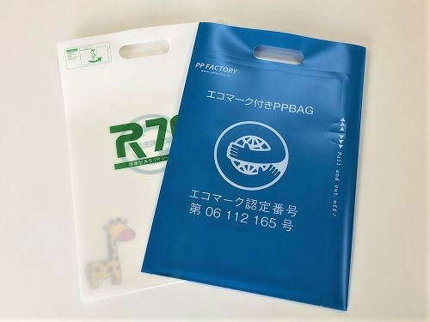
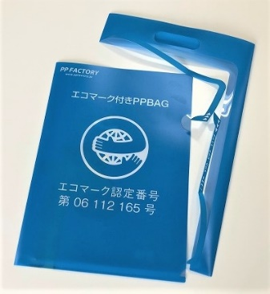
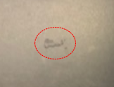
TS57
［商品名：真エコマーククリアファイル付PPバッグ ］
商品特徴：
①エコマーク認定商品！（グリーン購入法にも適合）
②新製法でリサイクル可能な再生材の幅が拡大！
③再生ﾌﾟﾗｽﾁｯｸを70％活用したクリアファイル
使い方がリユース！
素材がリサイクル！
使った後も告知が続くバッグです。
PPFACTORYだから出来ること
エビデンス（エコマーク認定書）をすぐに御提供可能です
大量ロット・短納期にも出来る限り対応いたします
PPバッグだけでなく、マジックファイル、抗菌マスクケースにもR70シートの使用が可能です。
ｻｲｽﾞ： Ｗ２５０×Ｈ３７０㎜
素材：PP 再生率70以上半透明0.2㎜厚
印刷：UVｵﾌｾｯﾄ印刷 4C＋白＋ニス/0C
梱包：適量ﾀﾞﾝﾎﾞｰﾙ梱包
製作日数：校了後 約1０日間（1万部）
生産地：日本 埼玉県
3㎜程度のヤケ・気泡が数％の確率で混入いたします。
3㎜
〒338-0004埼玉県さいたま市中央区本町西4-16-15
048-853-5221

